Slide 1
МУНИЦИПАЛЬНОЕ БЮДЖЕТНОЕ ДОШКОЛЬНОЕ ОБРАЗОВАТЕЛЬНОЕ УЧРЕЖДЕНИЕ ДЕТСКИЙ САД «СОЛНЫШКО»
ПРОЕКТ
«МОЙ ЛЮБИМЫЙ ДЕТСКИЙ САД»
Разработчик Филиппова О.А.

Slide 2
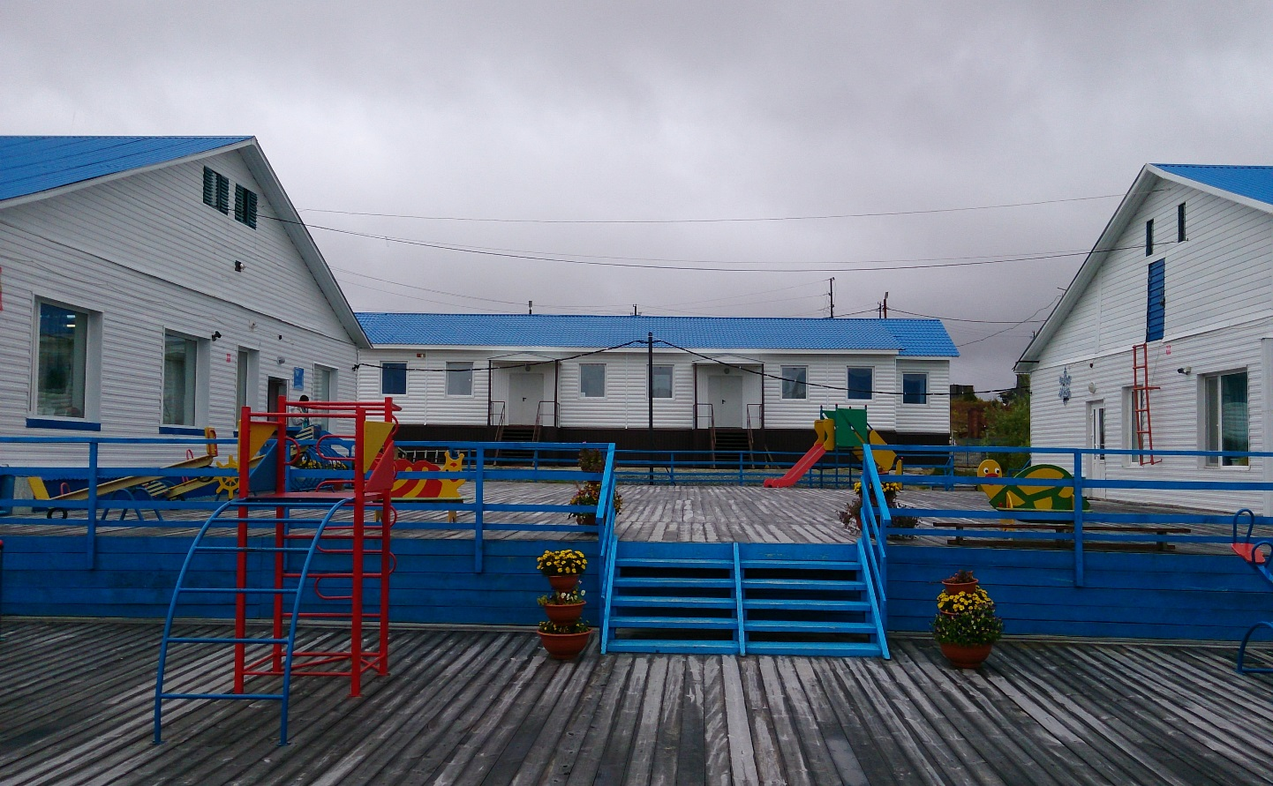
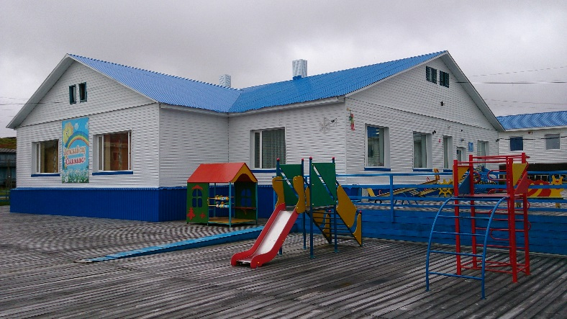
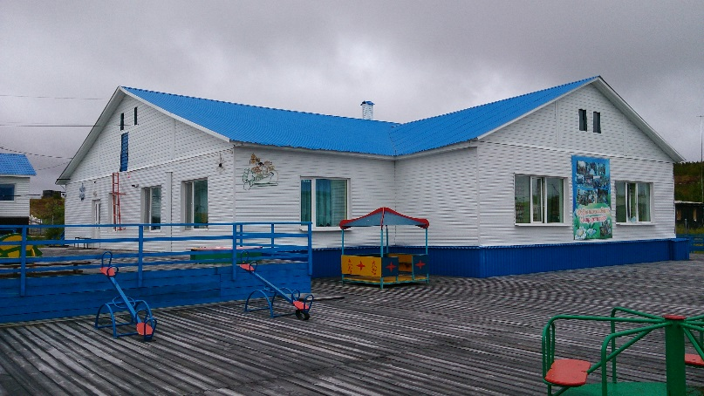
За низеньким забором стоит наш детский сад
Он маленьких детишек всегда здесь видеть рад!
Медсестра и воспитатель, нянечки и повара
Все свою любовь и ласку дарят с раннего утра!

Slide 3
Вид проекта:
познавательно - творческий
Длительность:
проект может быть как краткосрочным так и долгосрочным

Slide 4
Проблема, значимая для детей, на решение которой направлен проект:
- дети хотят общаться, играть вместе, но не умеют взаимодействовать друг с другом, не могут организовать совместную игру, интересную для всех.

Slide 5
Цель: формирование у детей полного представления о детском садике, его работниках, назначении, развитие патриотических чувств.
Задачи:
• Заинтересовать каждого ребенка тематикой проекта, поддерживать устойчивый интерес к проблеме.
• Вызвать эмоционально положительный отклик у детей и взрослых.
• Совершенствовать уровень накопленных практических навыков.
• Активизировать речь детей, расширять и обогащать их словарь.
• Развивать творческое воображение и фантазию, познавательные способности детей.
• Обогащать отношения родителей и детей опытом эмоционально насыщенного общения.
• Воспитывать чувство гордости за свой детский сад.

Slide 6
Поэтапное решение задач проекта
1 этап – теоретический
2 этап – практический
З этап - итоговый

Slide 7
1 этап – теоретический
- разработка стратегии реализации проекта;
- постановка цели и разбивка на задачи;
- создание условий для самостоятельной деятельности

Slide 8
2 этап – практический
Организация работы по осуществлению задач проекта проходила через разделы программы:
Ознакомление с окружающим (формирование целостной картины мира) и познание: краткое знакомство с историей дошкольного учреждения, экскурсии по помещениям и территории детского сада, в другие группы; углубление знаний о профессиях работников детского сада, расширение представлений о труде взрослых, его значимости;
Коммуникация: беседы («Наш детский сад», «Кто работает в детском саду», «Наша группа», «Наши игрушки» и др.), составление творческих рассказов, разгадывание загадок по теме «Наш любимый детский сад»;
Чтение художественной литературы (В.Зайцев «Я одеться сам могу», О.Кригер «На прогулку», О.Высотская «Детский сад», Н.Найденова «Наши полотенца», «Правила поведения в детском саду для воспитанных детей» и др.)
Изобразительная деятельность: рисование, аппликация, лепка на тему «Наш любимый детский сад»

Slide 9
3 этап – итоговый
По итогам проекта планируется оформить:
книжка - паспорт детского сада (на основе фотоматериалов о проведенных экскурсиях по помещениям и территории детского сада и детских творческих рассказов)
книжка – собрание наиболее полюбившихся детям стихотворений о детском садике.
Также организовать выставку детских работ (рисунки и аппликации) «Наш любимый детский сад»

Slide 10
ОЖИДАЕМЫЕ РЕЗУЛЬТАТЫ
быстрая адаптация детей к условиям детского сада;
развитие игровой деятельности на основе сотрудничества;
формирование уважительного отношения к сотрудникам детского сада и результатам их труда.

Slide 11
Перспективный план к проекту «Мой детский сад»
Образовательная область | «МОЙ ЛЮБИМЫЙ ДЕТСКИЙ САД»
 | «Дружно ходим в детский сад, - знаем всех мы здесь ребят!» | «Веселей смотри вокруг – медсестра ребятам друг!» | «Скажите, кто так вкусно готовит щи капустные?» | «Раз, два, три, четыре, пять – стали гномики стирать…»
Коммуникация | «Давайте познакомимся» (игровое упражнение) «Новичок» (игровое стихотворение) «Мы хотим узнать друг о друге больше» (игр. сит.) «Вежливые сказки» (этикет для малышей) «Здравствуй, правая рука!» (игровое стихотворение) | Д.И. «Ласковые лапки» «У Мишки температура» (игр. проблемная ситуация) «Вызываем врача по телефону» (игр.сит.: построение и развитие диалога) «Кто помогает врачу?» (беседа) «Чем занимается медсестра в детском саду?» (предположения детей) | «Сел Володя за обед…» /В.Ладонщиков/ «Откуда взялась каша?» (проблемная ситуация) «Кто готовит обед?» (творческое рассказывание детей) «Встречаем гостей» - (Волчкова В.Н., Степанова Н.В. – ст. 174) | «У Мишки грязные штанишки» (проблемная ситуация: что делать?) «Кто помогает маме стирать?» (творческое рассказывание) «Как стирают в детском саду?» (высказывания и предположения детей)
Познание | « Разве так играют?» /Н.Калинина/ (пересказ) «Игрушки, которые живут в нашей группе» -(Волчкова В.Н., Степанова Н.В. – ст. 24) | «Кто выше?» (измерение роста, построение по росту) «Кто тяжелее?» (взвешивание детей в медкабинете) «Человеческий организм – что для чего?» | Экскурсия на кухню – знакомимся с оборудованием и продуктами «Как мы кормили Хрюшу и Степашку» (Волчкова В.Н., Степанова Н.В. – ст. 171) | Экскурсия в прачечную – знакомство с трудом прачки; оборудованием прачечной. «Откуда вода в кране?» (проблемный вопрос) «Зачем нам мыло?» (КГН) Опыты с водой и мылом

Slide 12
Чтение художественной литературы | «Наша-то хозяюшка…» (р.н.потешка) З.Александрова «Катя в яслях», «Прятки» Н.Френкель «Кто спешит?» А. Шлыгин «По дороге в детский сад» О. Высотская «Детский сад» Г. Лагздынь «Мы с Алёшкою проснулись» Е. Яниковская «Я хожу в детский сад» | Е.Чарушин, Е.Шумская «Послушай, мишка…» К.Чуковский «Мойдодыр» К.Чуковский «Айболит» Г.Бойко «Медвежатки» | «Ладушки, ладушки…» (р.н.песенка) «Колосок» (украинская сказка) «Лиса и журавль» (р.н.сказка) «Два жадных медвежонка» (венгерская сказка) С.Капутикян «Маша обедает» | «Посылали молодицу…» (р.н.песенка) С.Капутикян «Хлюп-хлюп» Сказка «Мячик» /Е.А. Алябьева кн.2/
Художественное творчество | «Игрушечная мастерская» (роспись народной игрушки) | Театрализованные игры «Репка», «Колобок» Этюд на воспроизведение черт характера «Филя, есть хочешь?» (р.н.шутка) | «Красивые тарелки» (рисование) - (Волчкова В.Н., Степанова Н.В. – ст. 177) «Чашка с блюдцем» (лепка) - (Волчкова В.Н., Степанова Н.В. – ст. 178) | Разыгрывание сценок с игрушками на стихи А.Л.Барто Составление описательного рассказа о любимой игрушке
Музыка | «Настоящий друг» «Улыбка» | Слушаем колыбельные песенки: «У кота Воркота», «Баю-баюшки-баю», «За окошком месяц» | Слушаем П.И.Чайковский «Щелкунчик»: «Танец феи Драже» | Композиция «Стирка»

Slide 13
Социализация | Общение «Наша группа» (создание игровой ситуации) Д.И. «Запомни имя» «Кто работает в детском саду?» (общение) «Кто нас встречает и провожает?» (беседа о труде воспитателя) «Кто нам помогает?» (беседа о труде помощника воспитателя) Д.И. «Для кого что нужно?» | Экскурсия в медицинский кабинет детского сада Наблюдение за работой медсестры Ситуация «Кто нас лечит в детском саду» Д.И. «Кто что делает?» Д.И. «Что нужно для работы?» С-Р.И. «Медицинский кабинет» | Экскурсия на кухню -знакомимся с поварами. Наблюдение за работой повара Д.И. «Кто что делает?» Д.И. «Что нужно для работы?» С-Р.И. «Повара» | «Кто стирает в детском саду?» (знакомство с трудом прачки) С-Р.И. «Прачечная» С-Р.И. «Стирка»
Труд | Чтение «Берегите игрушки» /Э.Успенский/ | С.-Р.И. «Больница для игрушек» (чиним игрушки) С.-Р.И. «Книжкина больница» | Общение «Как сделать винегрет» Убираем своё рабочее место после игр с песком | Помогаем выстирать салфетки
Безопасность | Беседа «Правила поведения в детском саду» «Безопасность в нашей группе» - (Волчкова В.Н., Степанова Н.В. – ст. 13) «От шалости до беды один шаг» - (Волчкова В.Н., Степанова Н.В. – ст. 15) | Д.И. «Опасные предметы: лекарства» | И.сит. «Если ты порезался» И.сит. «Осторожно! Горячо!» | Д.И. «Опасные предметы: утюг»

Slide 14
Здоровье | «Внешнее строение человека» (выявление знаний о функциях организма) «Зачем надо делать утреннюю гимнастику» (беседа) Утренняя гимнастика под музыкальное сопровождение Пальчиковые игры | И.Упр. «Кто быстрее наденет шапку?» (показать значение рук) Дыхательное упражнение «Пожалеем Мишку» «Чешу, чешу волосыньки» (р.н.песенка) | «Зачем мыть руки перед приготовлением пищи?» (беседа) Мимические упражнения: «Мишка ест лимон, солёный огурец, вкусную конфету…) Игры с песком: «Печём пирожки» (развитие воображения, восприятия, коммуникации) | «Почему вредно ходить в грязной одежде?» (беседа) Игры с водой «Стирка» «Раз, два, три, четыре, пять» (р.н.потешка/ Игры с мыльными пузырями
Физкультура | ОРУ «Игрушки» /Картушина М.Ю., Алябьева Е.А./ П.И. «Волчок» | Игры со спортивными игрушками (развитие ловкости, глазомера, быстроты, скорости реакции; формирование умения договариваться) | Соревнование «Погрузка овощей и фруктов» | Игры с мыльными пузырями: «Поймай пузырик»
Самостоятельная деятельность | Совместные игры по желанию и интересам детей Объединение для трудовых действий по просьбе и по желанию | Связь с другими сюжетами: осмотр кукол, детей, моряков, водителей… | Организация игры по интересам, подбор необходимых атрибутов | Стирка одежды для кукол с опорой на схему

Slide 15
СПАСИБО ЗА ВНИМАНИЕ!

